Slide 1

Aula 2
Tutoria IA – RAG & Contexto Por Ian Salgado

Slide 2

Objetivos
Bilhões de parâmetros e o Gpt não sabe nada a meu respeito!
Te falta
RAG, irmão...
Compreender o que é Retrieval Augmented Generation (RAG) .
Aprender como construir um pipeline básico de RAG.
Aprender a importância de contexto para aplicações com LLMs.
Explorar técnicas avançadas de otimização e boas práticas.

Slide 3


Por quê? Para que? E onde?
Modelos de linguagem como GPT, Claude, Gemini e LLaMA são impressionantes, mas têm três limitações fundamentais:
Memória Estática (conhecimento congelado);
Limite de Conhecimento Específico ou Profundo;
Falta de Personalização (LLMs são generalistas);
RAG pode ser uma solução para os casos onde se necessite de domínio sobre assuntos específicos, informações atualizadas ou fontes confiáveis. (além da necessidade de reduzir alucinações e aumentar controle).
Com isso é possível usar todo poder de inferência da LLM colocando uma camada contextual antes da geração da resposta.

Slide 4

Então o que é afinal?
RAG é uma técnica que combina Large Language Models (LLMs) com Information Retrieval, permitindo que o modelo gere respostas com base em dados externos, mesmo que esses dados não estejam no seu treinamento original.
Isso vai funcionar como uma lupa num assunto específico provido pelo usuário através de um mecanismo de busca vetorial.

Slide 5
Rag Simple Pipeline
🧑‍💻 User Query
Pergunta Feita Pelo Usuário
🔍 Retriever
Busca documentos relevantes ao assunto da pergunta.
📚 Vector Store
Base vetorial contendo embeddings de documentos
📄 Relevant Documents
Trechos que serão utilizados como contexto para a geração de resposta.
🧾 Prompt with Context
🧠 LLM Generator
Prompt Completo cotendo o Prompt Engineering, a User Query e o Context.
Gera a resposta final levando em consideração o contexto passado.

Slide 6
Retriever
O Retriever é o componente responsável por buscar os documentos mais relevantes para uma pergunta.
Converte a query do usuário para um vetor (usando um embedding model).
Compara esse vetor com os vetores dos documentos armazenados no Vector Store.
Retorna os top-k documentos mais relevantes.
Técnicas Populares Usadas
Similarity Search: Cosine Similarity (mais comum), Euclidean Distance, Dot Product.
Reranking: Usa um modelo mais pesado (ex: cross-encoder) para reordenar os resultados recuperados com mais precisão.

Slide 7
Embedding
Um embedding é uma representação numérica (vetorial) de um texto. Ele transforma palavras, frases ou documentos em vetores de alta dimensão que capturam seu significado semântico.
e.g
"Política de segurança" → [0.132, -0.845, ..., 0.061]
Modelos de embedding são modelos de linguagem treinados para converter textos em vetores numéricos de alta dimensão. Esses vetores preservam relações semânticas, ou seja, textos com significados semelhantes terão vetores próximos no espaço vetorial.
Internamente, eles usam arquiteturas baseadas em transformers (como BERT, RoBERTa ou derivados), mas com heads de saída especiais para gerar embeddings “semânticos”.
Eles processam gerando Tokenizaçao, Transformaçao (transformer – self attention) , Pooling (CLS pooling, Mean pooling, Max pooling), Output (eg: 384, 768, 1536)

Slide 8
Características de Modelos de Embedding
BERT-like models (bi-encoders): Vantagem: muito rápidos na inferência e bons para busca semântica. E.g sentence-transformers/all-MiniLM-L6-v2 .
Cross-encoders (reranking): Vantagem: muito precisos para comparação fina. E.g nli-distilroberta-base-v2.
Multilingual models: Permitem comparar frases em diferentes línguas com o mesmo espaço vetorial. E.g sentence-transformers/paraphrase-multilingual-MiniLM-L12-v2.
Instruction-tuned embeddings: Treinados para responder melhor a tarefas específicas como "busca", "classificação", "similaridade", etc. E.g intfloat/e5-base, bge-base-en, Cohere embed.
Em RAG, por que isso importa?
Embedding de baixa qualidade → retrieval ruim → LLM alucina

Slide 9
Top Modelos de Embedding
Embeddings Proprietários (Alta performance)
Google Gemini embedding
Voyage-3-large
OpenAI text-embedding-3-large
Melhores modelos Open‑Source
intfloat/e5-large-v2
Salesforce/SFR-Embedding-2_R
intfloat/multilingual-e5-large-instruct
BAAI bge-en-icl
Dewey long-context model

Slide 10
VectorStore
O Vector Store é o banco de dados onde ficam armazenados os vetores dos documentos (gerados por embeddings). Ele permite fazer buscas vetoriais de forma eficiente.
Cada documento/chunk é representado por um vetor.
Quando uma query chega, o vetor dela é comparado com todos os vetores no banco para encontrar os mais similares.
Ex: FAISS, Chroma, Weaviate, Pinecone (Saas), Elasticsearch + KNN
Técnicas de indexação:
Flat (exato): compara com todos os vetores (mais lento, mas preciso)
HNSW (Hierarchical Navigable Small World): grafo de proximidade para busca rápida
IVF (Inverted File Index): clustering para reduzir a busca
PQ (Product Quantization): compressão vetorial
Fluxo de Armazenamento:
[Documento] → [Embedding Model] → Vetor → armazenado no [Vector Store]

Slide 11
Limitações comuns de RAG
Recuperações Irrelevantes: O retriever pode retornar documentos que não respondem à pergunta, mesmo parecendo semanticamente próximos. Isso acontece por limitações do modelo de embedding, da técnica de chunking, ou do vector store. O LLM recebe contexto errado → gera respostas incorretas ou vagas. Alucinação pode ocorrer mesmo com “contexto” provido.
Contexto Irrelevante ou Muito Extenso (Token Overflow):
Se o retriever retornar muitos documentos, o prompt pode ultrapassar o limite de tokens do LLM.
Ou pior: o contexto é grande, mas sem foco, e a informação-chave está diluída.
Levando a Gasto elevado de tokens; O modelo pode ignorar ou “perder” a informação útil no meio do ruído.
E.G Um RAG que insere 5 páginas de política da empresa, quando só uma frase era relevante.
Alucinações Mesmo com Contexto Misturar informações, inventar conclusões, inferir errado sobre o tema.
Custo e Latência em Produção
Pode gerar latência perceptível
Custo alto da requisição

Slide 12
Avançado
Conversational RAG: histórico mantido com memória e re-query .
RAG em Grafos de Conhecimento: integração com bases estruturadas.
RAG + Agent (Tool use): uso de ferramentas baseado em contexto retornado. Métricas Benchmarking
Precision/Recall do Retrieval
ROUGE, BLEU, BERTScore para geração
Groundedness & Faithfulness
Ragas (Retrieval-Augmented Generation Assessment Score)

Slide 13
Arquiteturas Avançadas
Retrieve‑and‑Rerank (Dois Estágios): busca rápida com bi‑encoder → reranking com cross‑encoder → LLM.
Multimodal RAG: incorpora dados não textuais (imagens, vídeos, áudios). Usa modelos como CLIP, Flamingo para embeddings.
Graph‑based RAG: documentos são nós em um grafo; são realizadas buscas semânticas + travessia no grafo.
Hybrid RAG (Vetorial + Grafo): busca vetorial + travessia de grafo + mescla dos resultados.
Agentic ou Multi‑Agent RAG:
Router Agent: decide a melhor estratégia de recuperação ou rota entre índices, vetores, grafo ou APIs
Hierarchical Multi‑Agent RAG (HM‑RAG): decomposição de queries, agentes especializados por modalidade e validação via consenso
Multi-Agent RAG: roteamento por auxiliar especializado, com gerenciamento de estado e ferramentas de verificação
Query Planning / Adaptive RAG: analisa a complexidade da query e decide dinamicamente se executa um ou múltiplos passos de RAG ou até um caminho sem retrieval
Graph RAG + Tool Fusion: usar grafo não só para documentos, mas para seleção de ferramentas em agentes (ex: geolocalização, banco SQL).

Slide 14
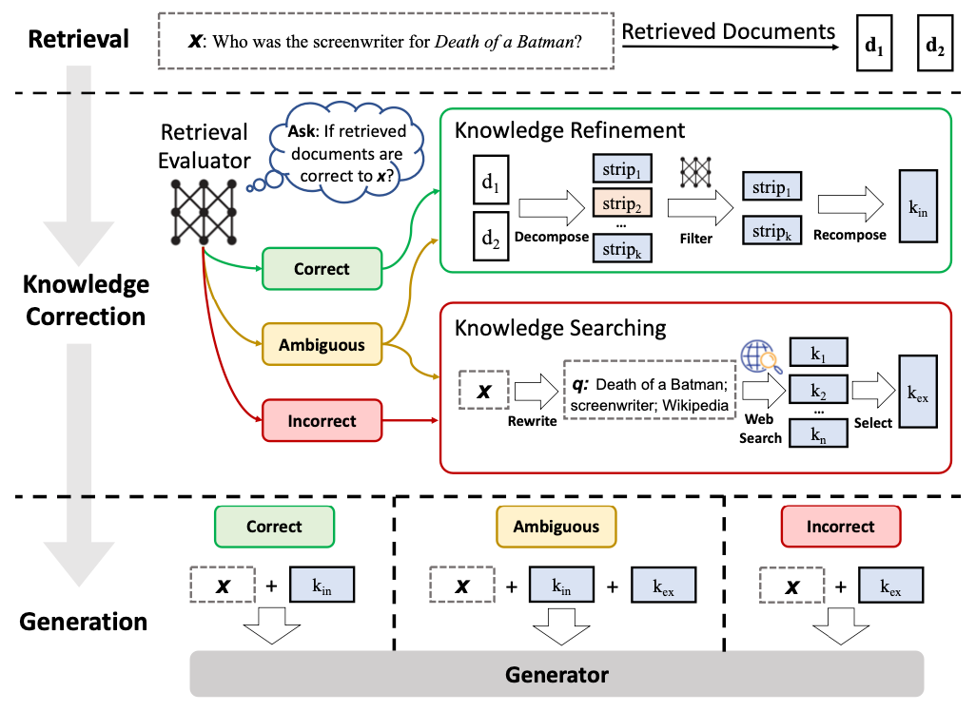

Slide 15

Obrigado!
Os códigos mostrados estarão no meu github.
Github:
https://github.com/EonCyber/tutoria-ia
Linkedin:
https://www.linkedin.com/in/ian-vieira-salgado/

